Slide 1
مواطن على اليابسة

Slide 2
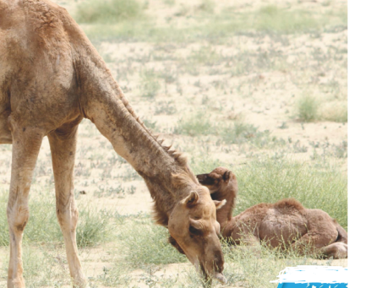
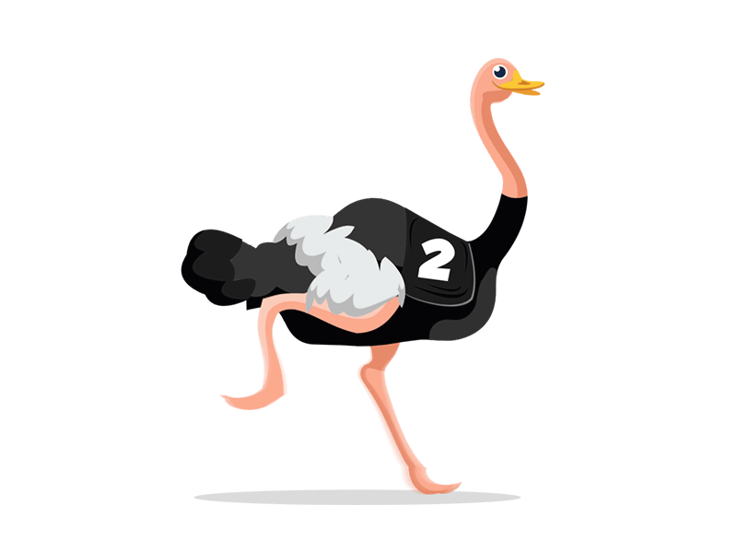
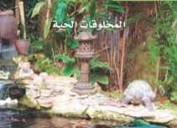
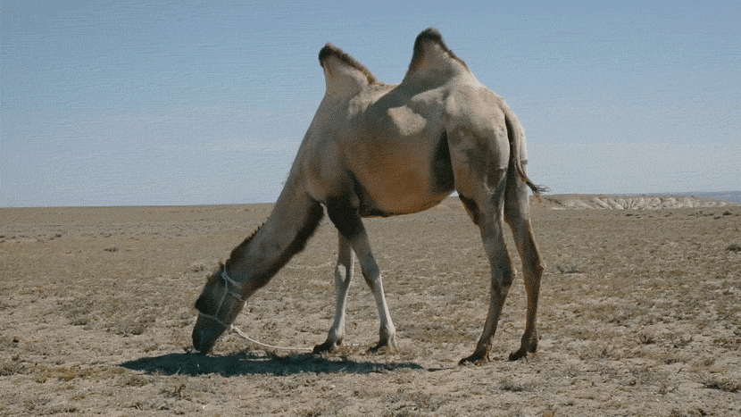
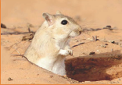
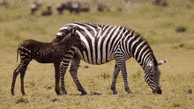
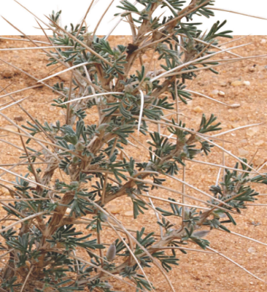
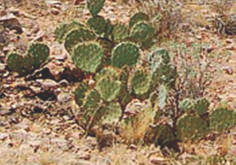
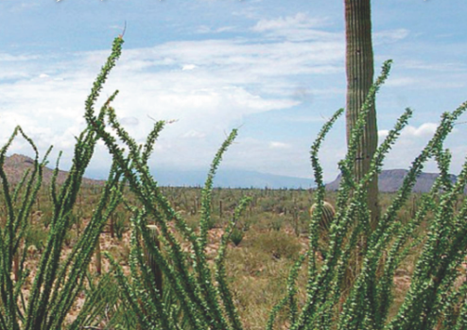
مواطن على اليابسة
ما أنواع النباتات و الحيوانات التي تعيش في موطن الصحراء ؟
الوحدة الثانية
الفصل الرابع
الحيوانات و مساكنها
النباتات : الطلح – السّدر – الاثل
الحيوانات : الجمل – النعام - الجربوع
مواطن على اليابسة
الدرس الأول

Slide 3
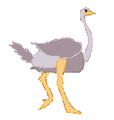
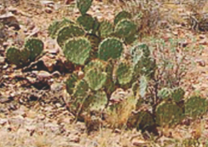

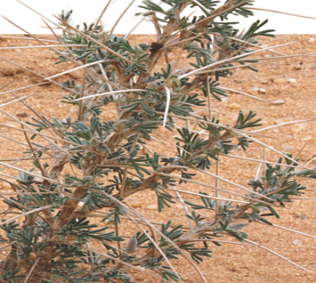
ما موطن الصحراء ؟
خلق الله – سبحانه و تعالى – الحيوانات , و هيَّأ لها مواطن مختلفة , و من هذه المواطن الصحراء
الموطن هو المكان الذي تعيش فيه المخلوقات الحيّة .
الوحدة الثانية
تعيش في الصحراء نباتات و حيوانات
الفصل الرابع
الحيوانات و مساكنها
مواطن على اليابسة
الدرس الأول

Slide 4
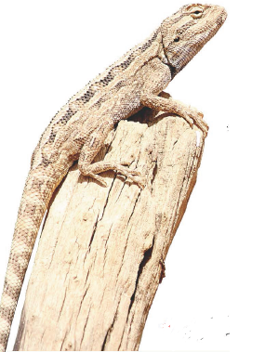
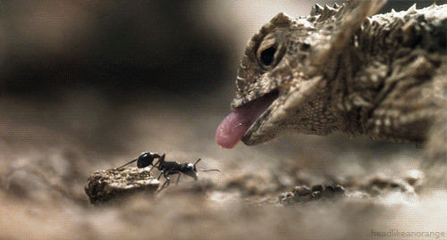
تعيش السَّحالي في الصحراء
الوحدة الثانية
الفصل الرابع
الحيوانات و مساكنها
مواطن على اليابسة
الدرس الأول

Slide 5
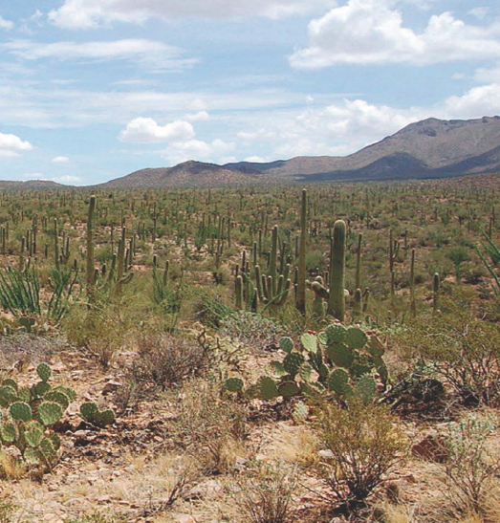
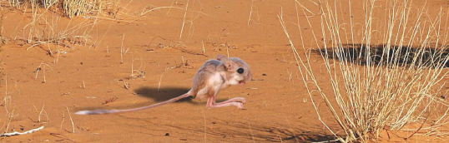
حيوانات تعيش في الصحراء
الوحدة الثانية
الفصل الرابع
الحيوانات و مساكنها
مواطن على اليابسة
الدرس الأول

Slide 6
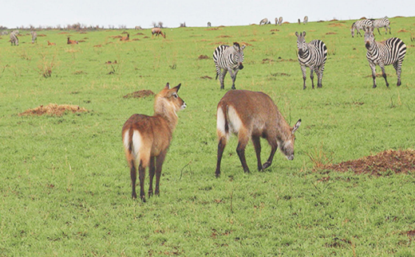
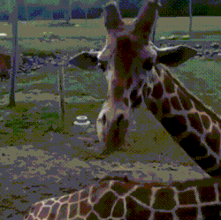
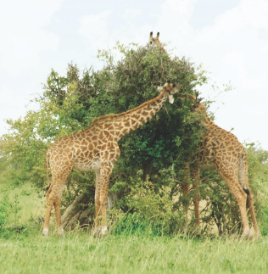
ما موطن المنطقة العشبيَّة ؟
من المواطن أيضاً المنطقة العشبيَّة
المنطقة العشبيَّة :هي منطقة واسعة فيها أعشاب كثيرة , تَختبئ فيها الحيوانات لتبقى آمنة
الوحدة الثانية
الفصل الرابع
الحيوانات و مساكنها
مواطن على اليابسة
الدرس الأول

Slide 7
حقيقة
الوحدة الثانية
الفصل الرابع
الحيوانات و مساكنها
مواطن على اليابسة
الدرس الأول
الزرافة لها رقبة طويلة تساعدها على تناول أوراق الأشجار العالية

Slide 8
بِمَ تتميَّز المنطقة العشبية ؟
الوحدة الثانية
الفصل الرابع
الحيوانات و مساكنها
مواطن على اليابسة
الدرس الأول
في المنطقة العشبية أعشاب كثيرة , و هي غذاء جيِّد للحيوانات

Slide 9
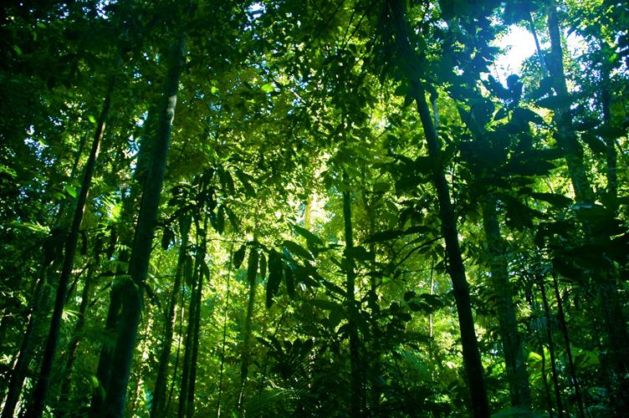
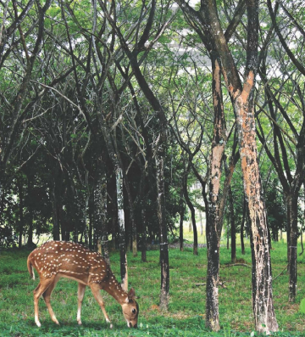
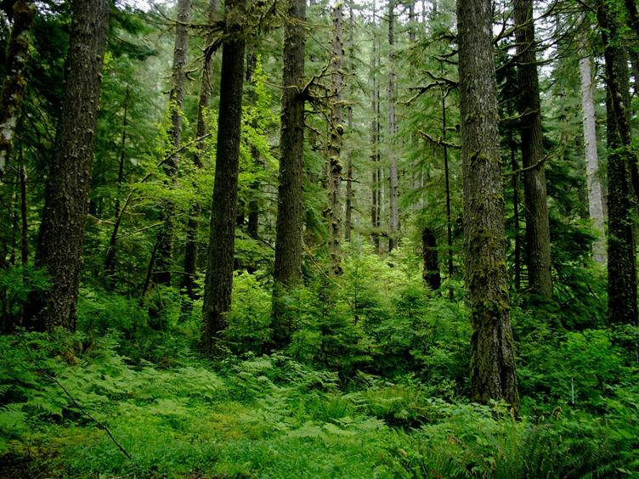
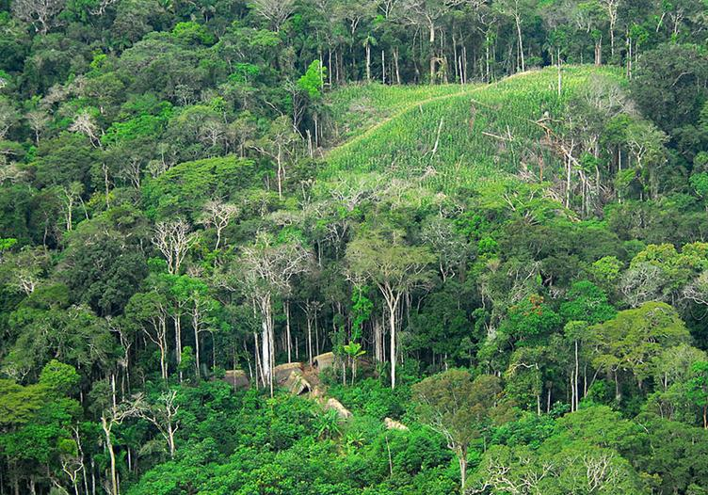
ما موطن الغابة ؟
الغابة : موطن آخر تنمو فيه أشجار كثيرة و طويلة .
ترتفع الأشجار عالياً فوق النباتات الأُخرى , لكي تتمكَّن من الحصول على حاجتها من ضوء الشمس .
الوحدة الثانية
الفصل الرابع
الحيوانات و مساكنها
مواطن على اليابسة
الدرس الأول

Slide 10
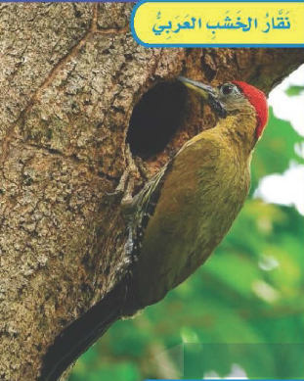
بعض الحيوانات يحصل على طعامه من الأشجار , و بعضها الآخر يتَّخِذ جذع الشجرة مسكناً أو مخزناً لطعامه .
الوحدة الثانية
الفصل الرابع
الحيوانات و مساكنها
مواطن على اليابسة
الدرس الأول
نقار الخشب يستخدم الشجرة كمأوى له و يتغذى على الديدان و الخنافس منها

Slide 11
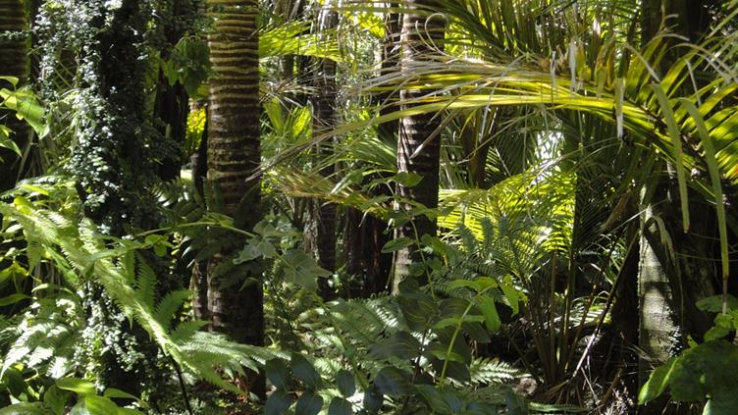
لماذا تُعَدُّ الغابة موطناً مناسباً للحيوانات ؟
الوحدة الثانية
الفصل الرابع
الحيوانات و مساكنها
مواطن على اليابسة
الدرس الأول
لأنها غذاء للحيوانات و مأوى لهم

Slide 12
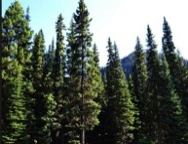
أفكّر و أتحدّث
1- أتوقَّع . ماذا يحدث إذا احترقت الغابة ؟
ستفقد الحيوانات موطنها و ستنتقل إلى مكان آخر , حتى تنمو النباتات مرَّة اخرى
2- السؤال الأساسي , ما الذي يعيش في مواطن اليابسة ؟
اليابسة لها عدَّة مواطن كالصحراء تعيش بها السحالي , و المناطق العشبية تعيش فيها الزرافة
الوحدة الثانية
الفصل الرابع
الحيوانات و مساكنها
مواطن على اليابسة
الدرس الأول

Slide 13
انتهى الدرس

